Slide 1

PL SQL

Slide 2
PLSQL(Procedural Language)
Sql의 장점은 쿼리문 하나로 원하는 데이터를 검색 조작 할 수 있다는 것.
그런데 sql문 자체는 비 절차성 언어이기에 몇 개의 쿼리문 사이에 어떠한 연결 및 절차성 이 있어야 하는 경우 사용 할수 없음.
이점을 극복하기 위해 오라클 사에서 sql언어에 절차적인 프로그래밍 가능하도록 PLSQL을 만듦.

Slide 3
PLSQL(Procedural Language) 구조
Declare –선언(선택)
Begin
실행(필수)
End;
예
Begin
DBMS_output.put_line(‘heejung’); --출력
End;

Slide 4
PLSQL(Procedural Language)
1. 변수선언
2. 제어문
3. 프로시져(input, output, cusrsor)

Slide 5
변수선언
*변수선언방법
DECLARE 변수이름 데이터타입;
ex)DECLARE NAME varchar2(10);
DECLARE 변수이름 데이터타입:=값;
ex)DECLARE NAME varchar2(10):=‘이도연’;
DECLARE 변수이름 데이터타입 DEFAULT 기본값;
ex)DECLARE NAME varchar2(10) DEFAULT ' 이도연 ';
* 변수를 한번에 여러개 선언방법
DECLARE NAME VARCHAR2(20) ; age NUMBER(2) ;
ddr VARCHAR2(50);

Slide 6
변수선언
* 데이터타입의 종류
- number(), varchar2(), char(), int, date,....
- 테이블이름.필드명%TYPE => 필드명과 같은 타입 선언
ex) DECLARE NAME emp.ename%TYPE ;
-테이블이름%RowType => 테이블의 전체열을 갖는 타입(한 레코드 )
ex) DECLARE data emp%ROWTYPE ;
* 변수 선언하여 사용하는 방법
DECLARE NAME VARCHAR2(20) :='이효리';
BEGIN
DBMS_OUTPUT.PUT_LINE('이름은 ' || name); --화면에 출력
END;
=> PLSQL문장은 반드시 BEGIN ~ end;안에서 사용함.

Slide 7
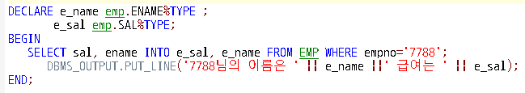
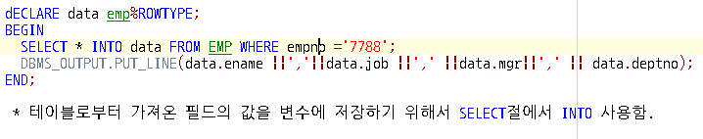
변수선언
ex) 테이블이름.필드명%type에 대한 예제
ex) 테이블이름%Rowtype에 대한 예제

Slide 8
제어문의 종류
1. if문
IF 조건식 THEN 실행문장;
ELSIF 조건식 THEN 실행문장;
ELSIF 조건식 THEN 실행문장;
....
ELSE 실행문장;
END IF;
2. for문
FOR 변수이름 IN 시작 .. 끝 loop
실행문장;
END LOOP;

Slide 9
제어문의 종류
3. LOOP END 문
LOOP
실행문장;
증감식;
EXIT [ WHEN 조건식] ; --조건식이 만족할 때 loop을 빠져나간다.
END loop;
=> EXIT 문이 사용되었을 경우 무조건 loop빠져나간다.
=> EXIT WHEN 사용되 었을 경우 WHEN절에 loop를 빠져 나가는 조건으로 제어할 수 있다.
4. while문
WHILE 조건식 LOOP
실행문장;
증감식;
END LOOP;

Slide 10
제어문의 종류
ex) emp테이블에서 empno가 7788인 레코드의 empno, ename, comm을 검색하여 comm의 값이 0보다 크면 'ename의 커미션은 ~입니다.‘ 출력하고
아니면 'ename은 커미션을 받지않습니다.'출력
ex) emp테이블에서 empno가 7788인 레코드의 deptno가 10이면 'Accounting' 20이면 'Research‘ 30이면 'sales', 40이면 'operation' 을 변수(dname)에 담아서 if문 끝난 다음에 출력해주세요.
ex) emp테이블에서 empno가 7788인 레코드의 sal의 값이 4000이상이면 고액년봉,
sal 3000 ~ 4000미만이면 일반년봉, sal 2000 ~ 3000미만이면 저소득년봉
sal이 2000미만이면 소외계층 년봉 출력

Slide 11
제어문의 종류
ex) 1~10 까지 출력
ex) 1~10사이의 짝수만 출력
ex) 2단의 구구단 출력
ex) 사용자 입력(단수)를 받아 구구단 출력
[힌트]
DECLARE vdan NUMBER(1) :=&dan; -- &는 사용자입력값받을때 사용하는 키워드
ex) 구구단을 2중 반복문
ex) 1~10까지 총 합계를 구하기(loop)

Slide 12
프로시져
기능을 미리 만들어 놓고 호출하여 사용하는것 (재사용성)
* 프로시져생성방법 (인수 없는 경우)
CREATE PROCEDURE 프로시져이름
IS
[
변수이름 데이터타입; --프로시져내에서 사용할 변수선언
변수이름 데이터타입;
....
]
BEGIN
기능 구현;
END;

Slide 13
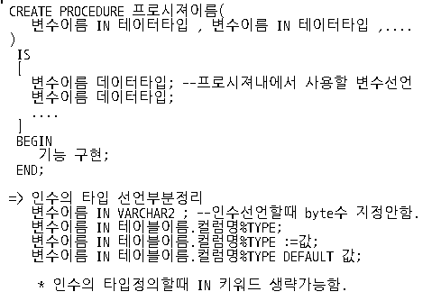
프로시져
* 프로시져생성방법 (인수 있는 경우)

Slide 14
프로시져
프로시져 호출방법
EXECute 프로시져이름; --인수 없는 경우 호출
EXECute 프로시져이름(값, 값,...) ; --인수 있는 경우 호출

Slide 15
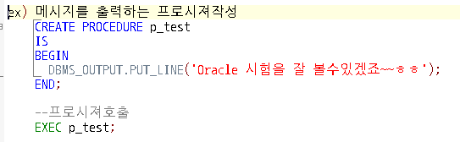
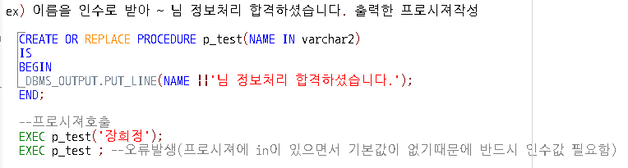
프로시져

Slide 16
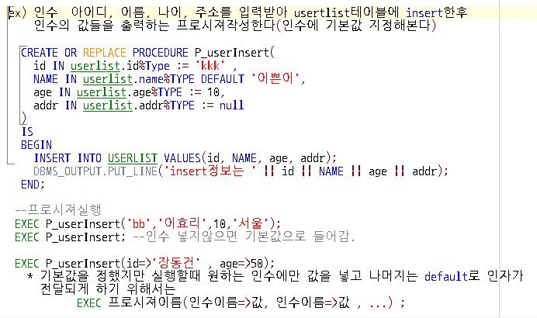
프로시져

Slide 17
프로시져
저장프로시져 찾기
SELECT * FROM user_objects
WHERE LOWER(object_type)='procedure'
프로시져가 작성된 쿼리문 검색
SELECT text FROM user_source
WHERE LOWER(NAME) = ＇프로시져이름'

Slide 18
프로시져 output
프로시져를 실행한 후 특정 결과값을 out변수에 저장하여 보낼 수 있다.
Out이 있는 프로시져 작성법
CREATE PROCEDURE 프로시져이름(
변수이름 IN 테이터타입 , 변수이름 IN 테이터타입 ,....
변수이름 out 테이터타입 ,변수이름 out 테이터타입 ,....
)
IS
[
변수이름 데이터타입; --프로시져 내에서 사용할 변수선언
변수이름 데이터타입;
....
]
BEGIN
기능 구현;
END;

Slide 19
프로시져 output
프로시져를 실행한 후 특정 결과값을 out변수에 저장하여 보낼 수 있다.
Out이 있는 프로시져 작성법
CREATE PROCEDURE 프로시져이름(
변수이름 IN 테이터타입 , 변수이름 IN 테이터타입 ,....
변수이름 out 테이터타입 ,변수이름 out 테이터타입 ,....
)
IS
[
변수이름 데이터타입; --프로시져 내에서 사용할 변수선언
변수이름 데이터타입;
....
]
BEGIN
기능 구현;
END;

Slide 20
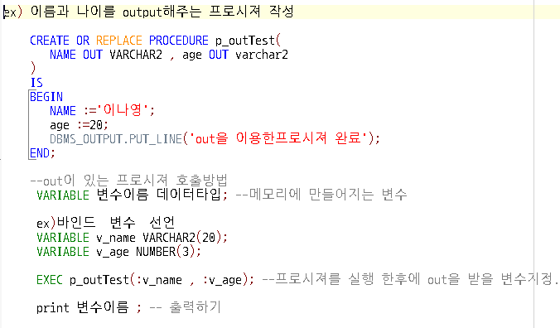
프로시져 output

Slide 21
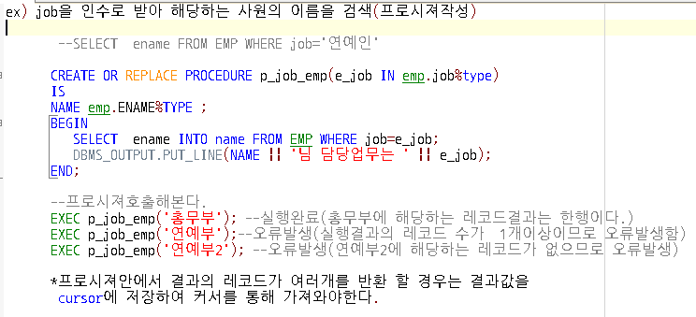
프로시져 cusor 활용

Slide 22
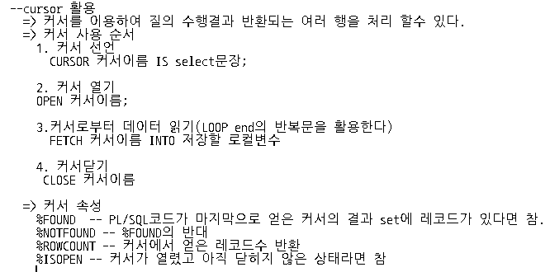
프로시져 cusor 활용

Slide 23
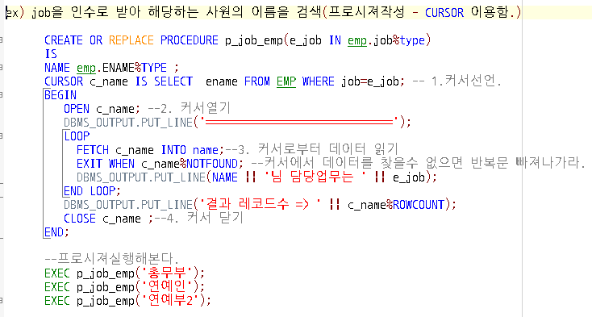
프로시져 cusor 활용

Slide 24
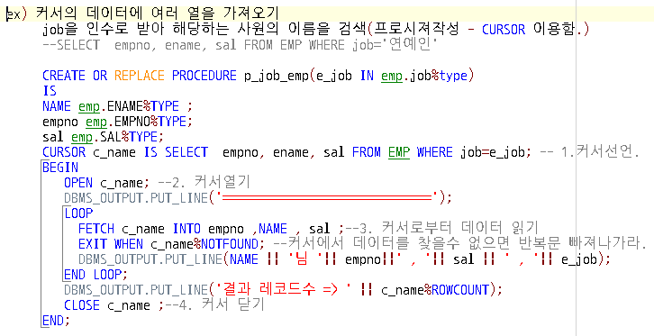
프로시져 cusor 활용

Slide 25
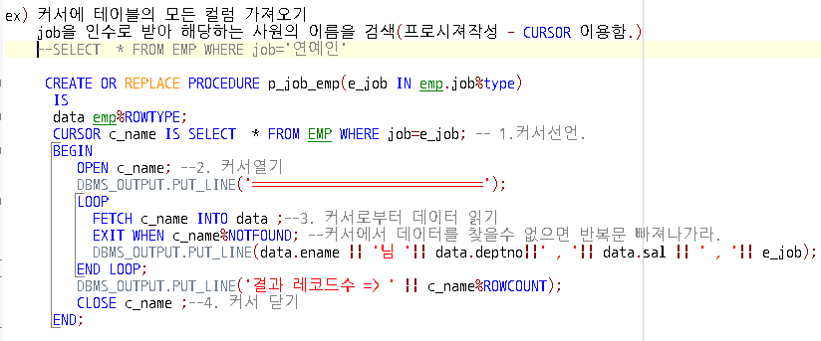
프로시져 cusor 활용

Slide 26
프로시져 cusor 활용 문제
1번) 특정 과목을 인수로 받아 그 과목을 강의하는 강사 정보 검색를 검색하는 프로시져 작성.
2번) 특정 과목을 수강하고 있는 학생의 정보를 검색하는 프로시져 작성.
3번) 1~100 사이를 반복하되 10의 배수만 출력하는 프로시져 작성.
4번) member 테이블(id, name, age, addr)에 데이터를 insert한 후 최종 모든 레코드를 검색하는 프로시져작성 (insert 데이터는 인수로 받는다 , cursor 이용, 출력 후 최종 전체 레코드수를 출력한다.)
5번) id, name, age를 인수로 받아 id에 해당하는 레코드의 값을 인수로 들어온 name, age로 update 하고 난 후 commit 하고 변경된 레코드의 결과를 출력하는 프로시져를 작성하시오.

Slide 27
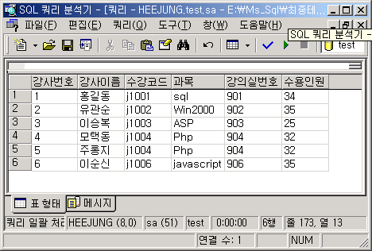
프로시져 cusor 활용 문제
6번) 강사가 담당하는 과목과 그 과목이 어느 강의실에서 진행되며 총 수용 인원이 몇 명인지 검색하는 프로시져 작성.(아래그림참조) -(Join이용 , cursor 이용)

Slide 28
감
사
합
니
다
!

